Slide 1
20220416进展

Slide 2
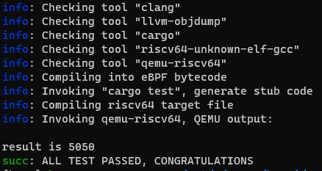
基础设施
rv32m, rv64m
代码翻译的集成测试

Slide 3
Kprobe*
完成kretprobe
Demo：多核环境下对简单递归函数的追踪

Slide 4
集成测试
在用户空间设施完善之前使用内核模块测试

Slide 5
支线任务
移植内核模块功能至riscv64
通过一些hack生成位置无关代码
内核进行动态链接
修改rCore对riscv架构的内核页表映射
内核模块与其它内核代码虚地址不在同一区域
原：对所有进程采用固定内核映射，使用1G巨型页
原：当前的任意页表都被视作内核页表
新：实际内核页表全局唯一
新：进程页表浅复制内核页表

Slide 6
DEMO
Kprobe
Kretprobe
内核模块

Slide 7
困难
Rust函数参数与寄存器的对应关系
rCore的syscall分发入口是async fn
Rust async fn的probe评估：十分困难
直接找符号：根本不是函数
找poll：范围太大
其它玩意：
<rcore::syscall::Syscall>::syscall::{closure#0}
core::ptr::drop_in_place::<core::future::from_generator::GenFuture<<rcore::syscall::Syscall>::syscall::{closure#0}>>

Slide 8
规划
继续调查bpf(2)和bpf-helpers(7)
Bpf程序重定位？
简单的BPF Map

